Slide 1
(فريق تكنولوجيا المعلومات)
وزارة التعليم العالـي
وحــدة إدارة المشروعــــات
مهام فريق الدعم الفني بالجامعات
أ.د/ إبراهيم سعد شحاته
المدير الوطني لمشروع أهيلو

Slide 2
المحتويات
وزارة التعليم العالـي
وحــدة إدارة المشروعــــات
1- ملخص المهام
2- اعدادت قبل الاختبــارات )بشهرين(
3- الإعداد للاختبار (قبل الاختبار بساعة)
4- إدارة جلسات الاختبار (أثناء الاختبار)
5- الانتهاء من جلسة الاختبار
6- أسئلة وإجابات

Slide 3
ملخص المهام
وزارة التعليم العالـي
وحــدة إدارة المشروعــــات
1- الإشراف على تجهيز أجهزة الحاسب الآلى التي سيتم اختبار الطلبة عليها بالمواصفات المطلوبة.
Licensed windows XP or higher versions , antivirus (for example Symantec) with updated database to the exam date, good and stable internet connectivity, at least internet browser IE.7 OR equivalent.
2- عمل مسح للأجهزة ببرنامج Antivirus وذلك للتأكد من خلو الأجهزة من الفيروسات وملفات التجسس قبل الاختبار.
3- عمل السياسة POLICY التي ستتطبق على الأجهزة التي سيتم عليها الاختبار والتي تمنع الطالب من فتح أي تطبيق إلا متصفح الإنترنت وعدم فتح أي موقع إلا موقع الاختبار والتأكد من فعاليتها وخلوها من المشكلات.

Slide 4
ملخص المهام
وزارة التعليم العالـي
وحــدة إدارة المشروعــــات
4- التأكد من وجود الفنيين القادرين على حل المشكلات البسيطة سواء فيما يتعلق بالبرمجيات أو الأجهزةHardware or Software التي يمكن أن تطرأ أثناء الاختبار.
5- عمل اختبار سريع للأجهزة على نظام الاختبار وذلك قبل الاختباربفترة كافية للتأكد من إمكانية الدخول لنظام الاختبار والوصول للنتيجة المطلوبة دون أي أخطاء.
6- التواجد أثناء الاختبار لحل المشكلات الكبيرة التي قد تطرأ في الشبكة أو الأجهزة والتعامل معها بالسرعة الكافية ، والتحقق من أن كل طالب يستطيع التعامل مع نظام الاختبار وفقا للشروط المطلوبة ويستطيع الوصول لصفحة الاختبار بدون مشكلات.
هذا بالإضافة إلى جميع المهام المذكورة فى دليل إدارة الاختبارات ودليل التنسيق المؤسسى بالنسبة لجميع أعضاء فريق العمل.

Slide 5
أعضاء فريق الدعم الفني
وزارة التعليم العالـي
وحــدة إدارة المشروعــــات
أعضاء فريق الدعم الفني:
1 عضو هيئة تدريس لجميع الاختبارات وجميع الطلاب
1 أخصائي تكنولوجيا المعلومات لكل 40 طالب فى الاختبار الواحد

Slide 6
اعدادت قبل الاختبــارات
)بشهرين(
إعداد قاعة أو أكثر لاختبار 200 طالب فى كل مؤسسة للمسار الواحد.
تجهيز القاعة / القاعات بجهاز كمبيوتر لكل طالب.
فنيون فى نظم المعلومات لتقديم الدعم الفنى أثناء الاختبارات والتعامل مع المشاكل الناجمة.
وزارة التعليم العالـي
وحــدة إدارة المشروعــــات
إدارة جلسات الاختبارات

Slide 7
اعدادت قبل الاختبــارات
)بشهرين(
وزارة التعليم العالـي
وحــدة إدارة المشروعــــات
التأكيد على استيفاء وتلبية متطلبات نظام الاختبار الإلكتروني
يجب على المنسق التأكد من أن كل كمبيوتر يلبى الحد الأدنى من متطلبات النظام التالية:
محركات البحث (متصفح الإنترنت)
Chrome
6+
Opera
10.5+
Firefox
3.6+
Internet Explorer 6+
دقة الشاشة : 1024x768 أو أعلي
اتصال فعال بالإنترنت

Slide 8
اعدادت قبل الاختبــارات
)بشهرين(
وزارة التعليم العالـي
وحــدة إدارة المشروعــــات
إعدادات المستخدم على الكمبيوتر Set Computer Profiles
يتم وضع إعدادات المستخدم على الكمبيوتر بطريقة مقيدة الاستخدام وذلك لضمان عدم تمكن الطلاب من:
تغيير إعدادات النظام
الوصول إلى تطبيقات أخرى على الإنترنت
الوصول إلى تطبيقات مثبتة على الكمبيوتر

Slide 9
طريقة إعدادات
المستخدم على الكمبيوتر
وزارة التعليم العالـي
وحــدة إدارة المشروعــــات
Profile and proxy settings Restrict user access to the default internet browser, for example Internet Explorer or Firefox. Restrict Internet access to the Assessment Master proxy server IP address 203.220.78.171 or host name www.ahelo.org. For example, push the browser setting in the login script. Users should not be able to access any other external content. Disable user access to change system settings. Disable user access to any non-browser applications installed on the computer. | إعدادات المستخدم على الكمبيوتر اقتصار وصول المستخدم على متصفح الإنترنت الافتراضي، على سبيل المثال Firefox أوInternet Explorer اقتصار الوصول إلى الإنترنت على الخادم الوكيل (Master proxy server) الرئيسي باستخدام عنوانه (IP) (IP 203.220.78.171 ) أو اسم الموقع www.ahelo.org وعلى سبيل المثال، وضع إعدادات المتصفح المطلوبة في login script ويجب أن يكون المستخدمين غير قادرين على الوصول إلى أي محتوى خارجي آخر. عدم قدرة المستخدم على تغيير إعدادات النظام. عدم قدرة المستخدم للوصول إلى أي من التطبيقات المثبتة على الكمبيوتر.

Slide 10
الإعداد للاختبار
(قبل الاختبار بساعة)
وزارة التعليم العالـي
وحــدة إدارة المشروعــــات
إعداد الحواسب الآلية الخاصة بالطلاب:
تشغيل كافة أجهزة الكمبيوتر
افتح متصفح الإنترنت
أكتب http://www.ahelo.org فى شريط العناوين، ثم اضغط دخول Enter.
اضغط f11 أو حدد الشاشة كاملة Full Screen من القائمة تحت عنوان عرض View.

Slide 11
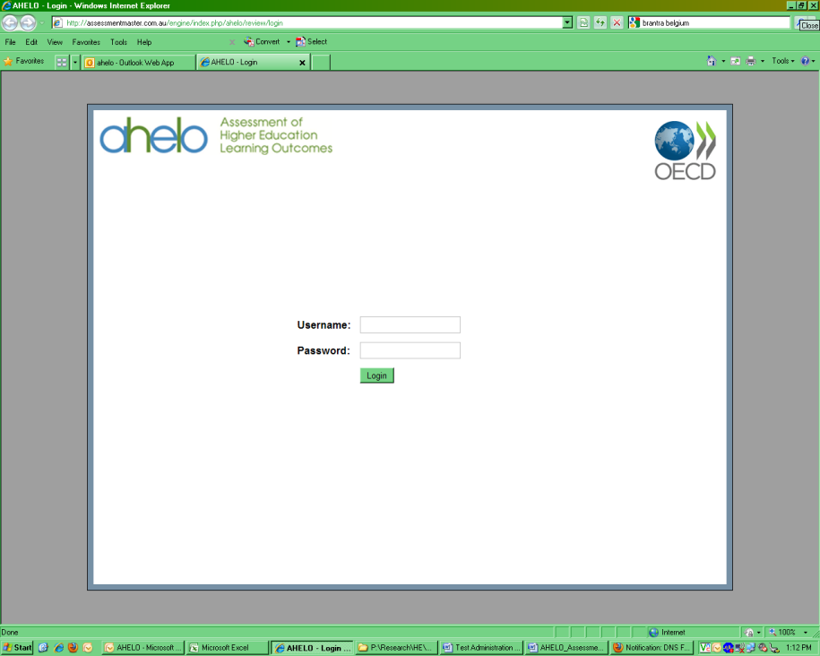
الإعداد للاختبار
(قبل الاختبار بساعة)
وزارة التعليم العالـي
وحــدة إدارة المشروعــــات
إعداد الحواسب الآلية الخاصة بالطلاب (تابع):
عند الانتهاء مما سبق ستشاهد الشاشة التالية على كل كمبيوتر خاص بالطالب.

Slide 12
الإعداد للاختبار
(قبل الاختبار بساعة)
وزارة التعليم العالـي
وحــدة إدارة المشروعــــات
إعداد الكمبيوتر الخاص بفريق إدارة الاختبارات
تشغيل أجهزة الكمبيوتر
افتح متصفح الإنترنت
اكتب http://assessmentmaster.com.au/admin فى شريط العناوين
اضغط دخول Enter
اكتب عنوان البريد الإلكترونى فى خانة "اسم المستخدم Username" ثم اضغط على Tab
ادخل كلمة السر فى خانة "كلمة السر Password" ثم اختر دخول Login.

Slide 13
الإعداد للاختبار
(قبل الاختبار بساعة)
وزارة التعليم العالـي
وحــدة إدارة المشروعــــات
عند الانتهاء مما سبق ستشاهد الشاشة التالية على الكمبيوتر الخاص بفريق إدارة الاختبارات

Slide 14
الإعداد للاختبار
(قبل الاختبار بساعة)
وزارة التعليم العالـي
وحــدة إدارة المشروعــــات
ملحوظـة هـامة:
إذا لم يتم مشاهدة الشاشات السابقة يجب اتباع الآتى:
التأكد من أن الكمبيوتر متصل بالإنترنت
إعادة تحديث الصفحة
الاتصال بمسئول الدعم الفنى للمؤسسة، فى حالة استمرار المشكلة

Slide 15
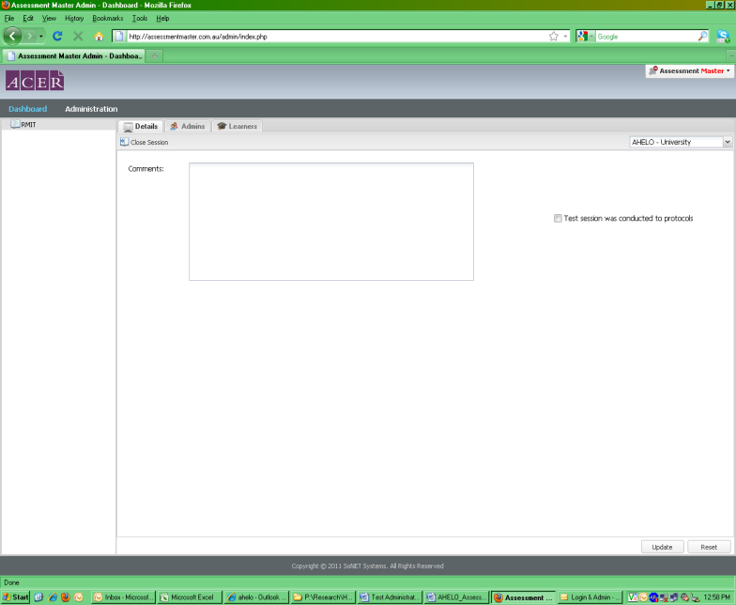
الإعداد للاختبار
(قبل الاختبار بساعة)
وزارة التعليم العالـي
وحــدة إدارة المشروعــــات
افتتاح جلسة الاختبار
يمكن للطالب فقط الوصول إلى الاختبار عند فتح الاختبار كما يلى:
اختار اسم جامعتك
انقر فوق تفاصيل Details Tab
اختار فتح جلسة الاختبار Open session

Slide 16
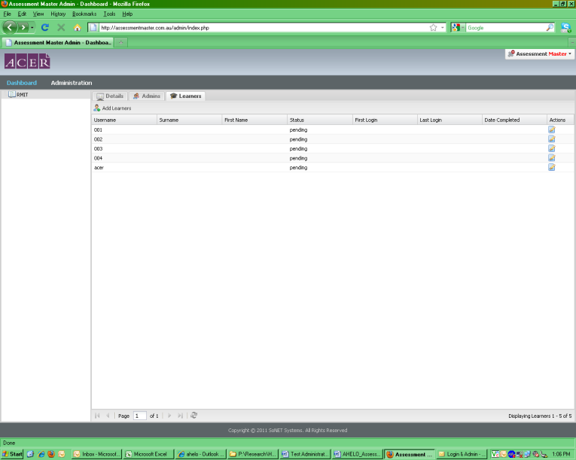
الإعداد للاختبار
(قبل الاختبار بساعة)
وزارة التعليم العالـي
وحــدة إدارة المشروعــــات
عرض معلومات الطالب بالنقر على علامة المتعلمين Learners Tab

Slide 17
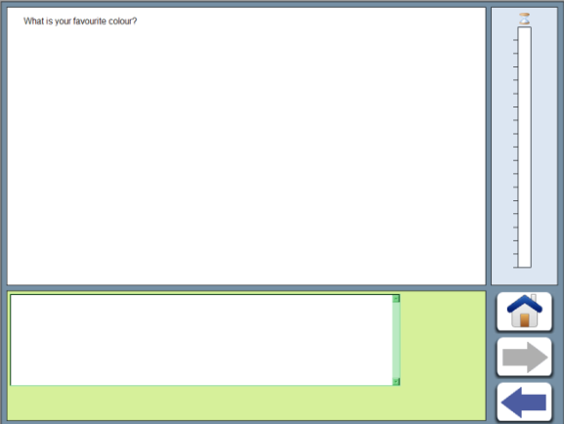
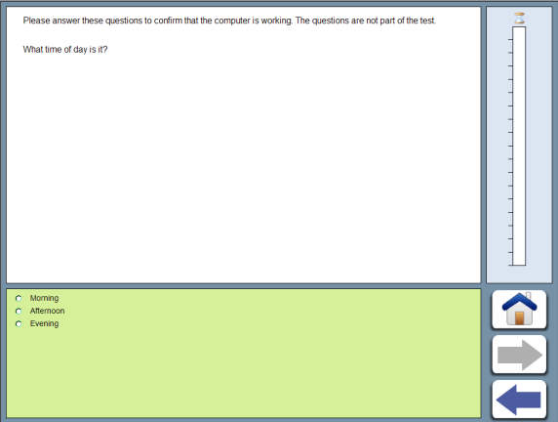
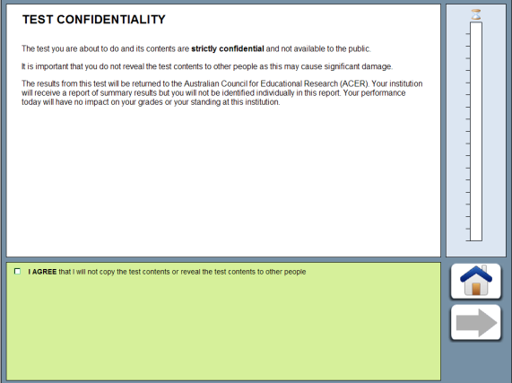
إدارة جلسات الاختبار
(أثناء الاختبار)
وزارة التعليم العالـي
وحــدة إدارة المشروعــــات
إدخال الطلاب للاختبار
عندما يتم تسجيل الدخول للنظام بواسطة الطلاب، سيتم العمل من خلال ثلاث نوافذ، ويجب كتابة إجابة فى الموقع المشار إليه.
Practice question 2
السؤال التدريبي الثاني
Practice question 1
السؤال التدريبي الأول
Test Confidentiality
اتفاق السرية للاختبار

Slide 18
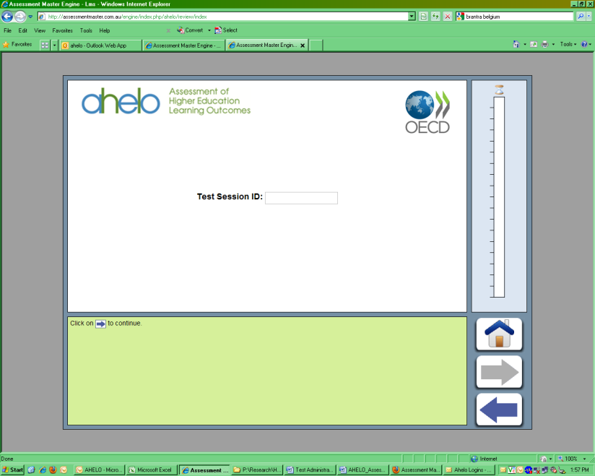
إدارة جلسات الاختبار
(أثناء الاختبار)
وزارة التعليم العالـي
وحــدة إدارة المشروعــــات
إدخال الطلاب للاختبار (تابع)
عندما ينتهى الطلاب من اتفاق السرية والسؤالين التجريبيين ستظهر الشاشة التالية:
انتظر حتى تظهر هذه الشاشة لجميع الطلاب.

Slide 19
إدارة جلسات الاختبار
(أثناء الاختبار)
وزارة التعليم العالـي
وحــدة إدارة المشروعــــات
إدخال الطلاب للاختبار (تابع)
وإذا لم يكن لدى الطلاب أية أسئلة، الرجاء من مدير الاختبار أن يقول:
رقم جلسة الاختبار هى 123456، من فضلك أدخل الرقم لبدء الاختبار
بمجرد بدء الاختبار، يجب غلق باب قاعة الاختبار.
قد يسمح للطلاب المتأخرين بالدخول، ولا يجب إعطائهم وقتاً بديلاً.

Slide 20
الانتهاء من جلسة الاختبار
وزارة التعليم العالـي
وحــدة إدارة المشروعــــات
عند انتهاء الطلاب من الاختبار، سوف يرون الشاشة النهائية. وعند النقر على الأيقونة سيتم خروجهم من الاختبار، وسيعودون إلى شاشة تسجيل الدخول.

Slide 21
الانتهاء من جلسة الاختبار
وزارة التعليم العالـي
وحــدة إدارة المشروعــــات
إغلاق جلسـة الاختبار
عند اكتمال الاختبار، لابد من غلق صفحة الاختبار لمنع الدخول عليه. ولإغلاق صفحة الاختبار يرجى إتباع ما يلي:
اختار اسم جامعتك institution name
Details tab انقر فوق علامة تفاصيل
‘Close Session’ اختار غلق الجلسة

Slide 22
الانتهاء من جلسة الاختبار
وزارة التعليم العالـي
وحــدة إدارة المشروعــــات
إغلاق جلسـة الاختبار:

Slide 23
الانتهاء من جلسة الاختبار
وزارة التعليم العالـي
وحــدة إدارة المشروعــــات
تسجيل الملاحظات على جلسة الاختبار:
قبل الانتهاء من كتابة الملاحظات عن جلسة الاختبار، تأكد من تسجيل الخروج:
لكافة أجهزة الكمبيوتر الخاصة بالطلاب
لأجهزة الكمبيوتر الخاصة بفريق إدارة الاختبارات، إذا تم استخدامها من قبل طلاب.

Slide 24
الانتهاء من جلسة الاختبار
وزارة التعليم العالـي
وحــدة إدارة المشروعــــات
تسجيل الملاحظات على جلسة الاختبار:
ولاستكمال كتابة الملاحظات على جلسة الاختبار يجب اتباع الآتى:
أنقر فوق "علامة التفاصيل Details tab"
فى "مربع التعليقات Comments Box" ادخل تعليقاتك حول جلسة الاختبار
اختار "جلسة الاختبار تم عقدها طبقاً للبروتوكولات Test session was conducted to protocols

Slide 25
الانتهاء من جلسة الاختبار
وزارة التعليم العالـي
وحــدة إدارة المشروعــــات
تسجيل الملاحظات على جلسة الاختبار:
أنقر فوق "تحديث update"
لمسح ما قمت بإدخاله، أنقر فوق "إعادة Reset"
يمكنك العودة إلى هذه التعليقات وإجراء تغييرات عليها فى أى وقت

Slide 26
أسئلة وإجابات
وزارة التعليم العالـي
وحــدة إدارة المشروعــــات
الإجابة (ما يجب أن يفعله فريق إدارة الاختبار) | السؤال
تأكد من أن لديك اتصال إنترنت نشط وأن الكمبيوتر يلبي الحد الأدنى من المتطلبات. الاتصال بمنسق المؤسسة التعليمية (IC) أو موظف الدعم التقني الخاص بك. | ماذا أفعل إذا ظهر لى خطأ عندما أذهب إلى http://www.ahelo.org ؟
عدم السماح للطالب بأداء الاختبار. كتابة اسم الطالب وتسجيل ذلك في تعليقات الاختبار. | ماذا أفعل إذا كان الطالب غير موجود في قائمة الطلاب المشاركين فى الاختبار؟

Slide 27
أسئلة وإجابات - تابع
وزارة التعليم العالـي
وحــدة إدارة المشروعــــات
الإجابة (ما يجب أن يفعله فريق إدارة الاختبار) | السؤال
لا، هذا غير ممكن. كتابة اسم الطالب وتسجيل ذلك في تعليقات الاختبار. | هل يمكن للطالب غير الموجود في القائمة أخذ مكان طالب غائب؟
اقفل الكمبيوتر واعد تشغيله مرة أخرى. الاتصال بموظف الدعم التقني الخاص بك فى حالة استمرار المشاكل. | ماذا أفعل إذا كان جهاز الكمبيوتر الخاص بالطالب لا يعمل؟

Slide 28
أسئلة وإجابات - تابع
وزارة التعليم العالـي
وحــدة إدارة المشروعــــات
الإجابة (ما يجب أن يفعله فريق إدارة الاختبار) | السؤال
أغلق نافذة المتصفح، وأبدأ عملية تسجيل الدخول مرة أخرى. | ماذا أفعل إذا كان الطالب لا يمكنه رؤية شاشة الدخول؟
الرجوع إلى قائمة الطلاب المشاركين، والتحقق من أن الطالب يدخل تفاصيل الدخول الصحيحة. إذا فشل تسجيل الدخول لجميع الطلبة، تحقق من أن الاختبار مفتوح لهم في هذا الوقت. فإذا كان الاختبار مفتوح وعملية الدخول لا تزال تفشل، فالطالب لا يمكنه أداء الاختبار. كتابة اسم الطالب وتسجيل ذلك في تعليقات الاختبار. | ماذا أفعل إذا لم يتم قبول دخول الطالب ؟

Slide 29
أسئلة وإجابات - تابع
وزارة التعليم العالـي
وحــدة إدارة المشروعــــات
الإجابة (ما يجب أن يفعله فريق إدارة الاختبار) | السؤال
تسجيل سبب عدم موافقة الطالب على المحافظة على سرية الاختبار شرح الغرض من ضمان السرية، والسعي لمعالجة أي مخاوف للطالب. إذا كان الطالب لن يكمل الاتفاق فلا بد أن يطلب منه مغادرة الاختبار. | ماذا أفعل إذا لم يوافق الطالب على اتفاق السرية؟

Slide 30
شكراً لحسن الاستماع

